Slide 1
114年機械設備之安全防護技術研討活動
《全台各職訓中心報名鏈接與QR Code》

Slide 2


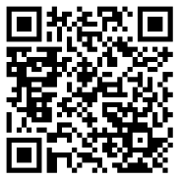







114年機械設備之安全防護技術研討活動
-台中職訓中心-
免費課程
●課程名稱：一、車輛系營建機械常見危害與安全管理實務
二、車輛系營建機械之安全防護技術研討
●主題內容：車輛系營建機械設備危害預防及安全防護
●目的：推廣車輛系營建機械安全防護技術，
預防因設備操作不當或防護措施不足導致之職業災害
●產業別：營造業(為優先)
●對象：事業單位管理人員、維護保養人員、現場作業人員等(優先招生對象)；
如具公務人員身份者可登錄終生學習時數
*名額有限 額滿為止*
日期 | 時間 | 可登入時數課程 (欲登錄在職回訓時數者，請於報名時提供原結業證書或資格證明文件) | 報名網址 | 報名QR Code
6/14 (六) | 08:00-12:00 (4小時) | 高空工作車操作人員在職教育訓練 | 點我報名
*如遇天災或不可抗力之因素導致無法開課，本會將另行安排日期並重新公告與通知*
上課地點：台中市龍井區中社五街12號 聯絡電話： (04)26336999#101
承辦人：卓小姐 聯絡信箱：a553407@mail.isha.org.tw
主辦單位：
財團法人職業災害預防及重建中心
執行單位：
社團法人中華民國工業安全衛生協會

Slide 3
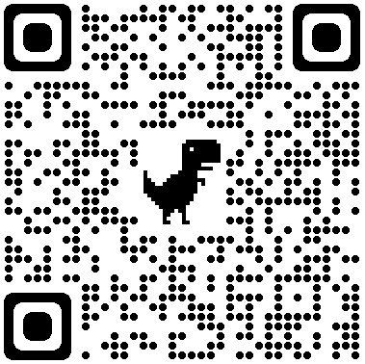
114年機械設備之安全防護技術研討活動
-高雄職訓中心-
免費課程
●課程名稱：一、車輛系營建機械常見危害與安全管理實務
二、車輛系營建機械之安全防護技術研討
●主題內容：車輛系營建機械設備危害預防及安全防護
●目的：推廣車輛系營建機械安全防護技術，
預防因設備操作不當或防護措施不足導致之職業災害
●產業別：營造業(為優先)
●對象：事業單位管理人員、維護保養人員、現場作業人員等(優先招生對象)；
如具公務人員身份者可登錄終生學習時數
*名額有限 額滿為止*
日期 | 時間 | 可登入時數課程 (欲登錄在職回訓時數者，請於報名時提供原結業證書或資格證明文件) | 報名網址 | 報名QR Code
6/19(四) | 09:00-14:00 (4小時) | 堆高機在職教育訓練 | https://isha.org.tw/NFALhU
*如遇天災或不可抗力之因素導致無法開課，本會將另行安排日期並重新公告與通知*
上課地點：高雄市新興區中正三路88號4樓之1 聯絡電話： (07)311-7311
承辦人：徐小姐、黃先生 聯絡信箱： mary@mail.isha.org.tw
主辦單位：
財團法人職業災害預防及重建中心
執行單位：
社團法人中華民國工業安全衛生協會

Slide 4
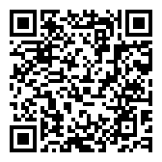

114年機械設備之安全防護技術研討活動
-中壢職訓中心-
免費課程
●課程名稱：一、車輛系營建機械常見危害與安全管理實務
二、車輛系營建機械之安全防護技術研討
●主題內容：車輛系營建機械設備危害預防及安全防護
●目的：推廣車輛系營建機械安全防護技術，
預防因設備操作不當或防護措施不足導致之職業災害
●產業別：營造業(為優先)
●對象：事業單位管理人員、維護保養人員、現場作業人員等(優先招生對象)；
如具公務人員身份者可登錄終生學習時數
*名額有限 額滿為止*
日期 | 時間 | 可免費取得一般安全衛生教育訓練證書 | 報名網址 | 報名QR Code
6/19 (四) | 09:00-16:00 (6小時) | 一般安全衛生教育訓練 | 點我報名
*如遇天災或不可抗力之因素導致無法開課，本會將另行安排日期並重新公告與通知*
上課地點：中壢區中央東路88號19樓之1.3 聯絡電話： (03)4268110分機110
承辦人：李小姐 聯絡信箱：zoelee@mail.isha.org.tw
主辦單位：
財團法人職業災害預防及重建中心
執行單位：
社團法人中華民國工業安全衛生協會

Slide 5
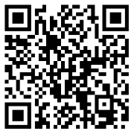
114年機械設備之安全防護技術研討活動
-台南職訓中心(成功教室)-
免費課程
●課程名稱：一、車輛系營建機械常見危害與安全管理實務
二、車輛系營建機械之安全防護技術研討
●主題內容：車輛系營建機械設備危害預防及安全防護
●目的：推廣車輛系營建機械安全防護技術，
預防因設備操作不當或防護措施不足導致之職業災害
●產業別：營造業(為優先)
●對象：事業單位管理人員、維護保養人員、現場作業人員等(優先招生對象)；
如具公務人員身份者可登錄終生學習時數
*名額有限 額滿為止*
日期 | 時間 | 可登入時數課程 (欲登錄在職回訓時數者，請於報名時提供原結業證書或資格證明文件) | 報名網址 | 報名QR Code
8/29 (五) | 13:00-17:00 (4小時) | 起重機操作人員暨吊掛作業人員安全衛生 在職教育訓練 | https://reurl.cc/nmXVYe
*如遇天災或不可抗力之因素導致無法開課，本會將另行安排日期並重新公告與通知*
上課地點：台南市中西區成功路457號11樓之4 聯絡電話： (06)2263010#42
承辦人：趙小姐 聯絡信箱： chao31@mail.isha.org.tw
主辦單位：
財團法人職業災害預防及重建中心
執行單位：
社團法人中華民國工業安全衛生協會

Slide 6
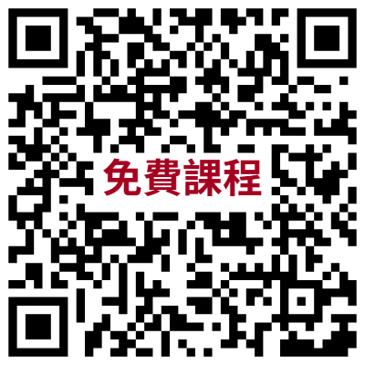
114年機械設備之安全防護技術研討活動
-彰化職訓中心-
免費課程
●課程名稱：一、車輛系營建機械常見危害與安全管理實務
二、車輛系營建機械之安全防護技術研討
●主題內容：車輛系營建機械設備危害預防及安全防護
●目的：推廣車輛系營建機械安全防護技術，
預防因設備操作不當或防護措施不足導致之職業災害
●產業別：營造業(為優先)
●對象：事業單位管理人員、維護保養人員、現場作業人員等(優先招生對象)；
如具公務人員身份者可登錄終生學習時數
*名額有限 額滿為止*
日期 | 時間 | 可登入時數課程 (欲登錄在職回訓時數者，請於報名時提供原結業證書或資格證明文件) | 報名網址 | 報名QR Code
9/16 (二) | 09:00-16:00 (6小時) | 營造業職業安全衛生業務主管在職教育訓練 | 點我報名
*如遇天災或不可抗力之因素導致無法開課，本會將另行安排日期並重新公告與通知*
上課地點：彰化市中華西路371號4樓 聯絡電話： (04) 7632257
承辦人：蔡先生 聯絡信箱：7632257@mail.isha.org.tw
主辦單位：
財團法人職業災害預防及重建中心
執行單位：
社團法人中華民國工業安全衛生協會

Slide 7
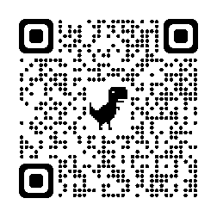
114年機械設備之安全防護技術研討活動
-高雄職訓中心-
免費課程
●課程名稱：一、車輛系營建機械常見危害與安全管理實務
二、車輛系營建機械之安全防護技術研討
●主題內容：車輛系營建機械設備危害預防及安全防護
●目的：推廣車輛系營建機械安全防護技術，
預防因設備操作不當或防護措施不足導致之職業災害
●產業別：營造業(為優先)
●對象：事業單位管理人員、維護保養人員、現場作業人員等(優先招生對象)；
如具公務人員身份者可登錄終生學習時數
*名額有限 額滿為止*
日期 | 時間 | 可登入時數課程 (欲登錄在職回訓時數者，請於報名時提供原結業證書或資格證明文件) | 報名網址 | 報名QR Code
9/18 (四) | 13:00-17:00 (4小時) | 堆高機在職教育訓練 | https://isha.org.tw/aBTv2P
*如遇天災或不可抗力之因素導致無法開課，本會將另行安排日期並重新公告與通知*
上課地點：高雄市新興區中正三路88號4樓之1 聯絡電話： (07)311-7311
承辦人：徐小姐、黃先生 聯絡信箱：mary@mail.isha.org.tw
主辦單位：
財團法人職業災害預防及重建中心
執行單位：
社團法人中華民國工業安全衛生協會

Slide 8
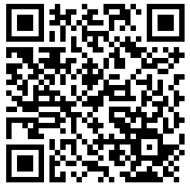
114年機械設備之安全防護技術研討活動
-新竹職訓中心-
免費課程
●課程名稱：一、車輛系營建機械常見危害與安全管理實務
二、車輛系營建機械之安全防護技術研討
●主題內容：車輛系營建機械設備危害預防及安全防護
●目的：推廣車輛系營建機械安全防護技術，
預防因設備操作不當或防護措施不足導致之職業災害
●產業別：營造業(為優先)
●對象：事業單位管理人員、維護保養人員、現場作業人員等(優先招生對象)；
如具公務人員身份者可登錄終生學習時數
*名額有限 額滿為止*
日期 | 時間 | 可登入時數課程 (欲登錄在職回訓時數者，請於報名時提供原結業證書或資格證明文件) | 報名網址 | 報名QR Code
10/01 (三) | 13:00-17:00 (4小時) | 堆高機操作人員安全衛生在職教育訓練 | https://reurl.cc/eMAWKR
*如遇天災或不可抗力之因素導致無法開課，本會將另行安排日期並重新公告與通知*
上課地點：新竹市東區中央路241號2樓 聯絡電話： (03)5359119
承辦人：王小姐 聯絡信箱：tianxi868@mail.isha.org.tw
主辦單位：
財團法人職業災害預防及重建中心
執行單位：
社團法人中華民國工業安全衛生協會

Slide 9
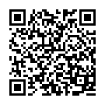
機械設備之安全防護技術研討活動
-桃園職訓中心-
免費課程
●課程名稱：一、車輛系營建機械常見危害與安全管理實務
二、車輛系營建機械之安全防護技術研討
●主題內容：車輛系營建機械設備危害預防及安全防護
●目的：推廣安全防護技術以提升車輛自動檢查能力、技能技術之研討，
降低職業災害之發生
●產業別：營造業(為優先)
●對象：事業單位管理人員、維護保養人員、現場作業人員等(優先招生對象)；
如具公務人員身份者可登錄終生學習時數
*名額有限 額滿為止*
日期 | 時間 | 可登入時數課程 (欲登錄在職回訓時數者，請於報名時提供原結業證書或資格證明文件) | 報名網址 | 報名QR Code
10/3 (五) | 13:00-17:00 (4小時) | 荷重在一公噸以上之堆高機操作人員安全衛生在職教育訓練 | 點我報名
*如遇天災或不可抗力之因素導致無法開課，本會將另行安排日期並重新公告與通知*
上課地點：桃園市桃園區中正路1071號10樓之6 聯絡電話： (03)356-1390
承辦人：廖小姐 聯絡信箱： rocr88@mail.isha.org.tw
主辦單位：
財團法人職業災害預防及重建中心
執行單位：
社團法人中華民國工業安全衛生協會

Slide 10
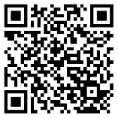
114年機械設備之安全防護技術研討活動
台中職訓中心-
免費課程
●課程名稱：一、車輛系營建機械常見危害與安全管理實務
二、車輛系營建機械之安全防護技術研討
●主題內容：車輛系營建機械設備危害預防及安全防護
●目的：推廣車輛系營建機械安全防護技術，
預防因設備操作不當或防護措施不足導致之職業災害
●產業別：營造業(為優先)
●對象：事業單位管理人員、維護保養人員、現場作業人員等(優先招生對象)；
如具公務人員身份者可登錄終生學習時數
*名額有限 額滿為止*
日期 | 時間 | 可登入時數課程 (欲登錄在職回訓時數者，請於報名時提供原結業證書或資格證明文件) | 報名網址 | 報名QR Code
10/8 (三) | 13:00-17:00 (4小時) | 高空工作車操作人員在職教育訓練 | 點我報名
*如遇天災或不可抗力之因素導致無法開課，本會將另行安排日期並重新公告與通知*
上課地點：台中市龍井區中社五街12號 聯絡電話： (04)26336999#101
承辦人：卓小姐 聯絡信箱： a553407@mail.isha.org.tw
主辦單位：
財團法人職業災害預防及重建中心
執行單位：
社團法人中華民國工業安全衛生協會
Notes:
台北市文山區羅斯福路六段10號7樓(萬美大廈)

Slide 11
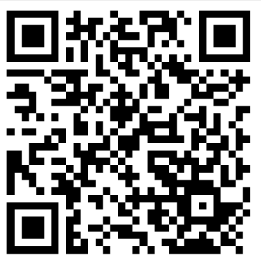
114年機械設備之安全防護技術研討活動
-台南職訓中心(樹谷教室)-
免費課程
●課程名稱：一、車輛系營建機械常見危害與安全管理實務
二、車輛系營建機械之安全防護技術研討
●主題內容：車輛系營建機械設備危害預防及安全防護
●目的：推廣車輛系營建機械安全防護技術，
預防因設備操作不當或防護措施不足導致之職業災害
●產業別：營造業(為優先)
●對象：事業單位管理人員、維護保養人員、現場作業人員等(優先招生對象)；
如具公務人員身份者可登錄終生學習時數
*名額有限 額滿為止*
日期 | 時間 | 可登入時數課程 (欲登錄在職回訓時數者，請於報名時提供原結業證書或資格證明文件) | 報名網址 | 報名QR Code
10/8 (三) | 13:30-17:30 (4小時) | 起重機操作人員暨吊掛作業人員在職教育訓練 | https://reurl.cc/AMD2m8
*如遇天災或不可抗力之因素導致無法開課，本會將另行安排日期並重新公告與通知*
上課地點：臺南市新市區中心路6號2樓 聯絡電話： (06)5890766#16
承 辦 人：庹小姐 聯絡信箱：tuo@mail.isha.org.tw
主辦單位：
財團法人職業災害預防及重建中心
執行單位：
社團法人中華民國工業安全衛生協會

